Slide 1
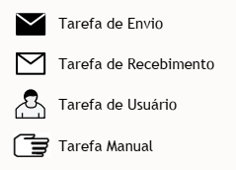




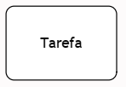
Notações BPMN
Pontos no tempo

Slide 2
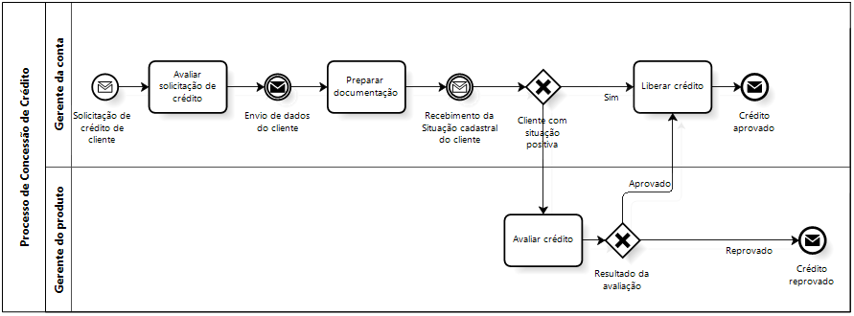
Piscina com 2 linhas

Slide 3
Exercícios
1) O aluno deverá estudar para realizar uma prova, caso não atingir a nota maior que 7.0 deverá fazer uma prova de recuperação com nota de aprovação igual ou maior que 5.0, senão será reprovado.
Obs: Deverá utilizar apenas uma linha na piscina.

Slide 4
Exercícios
2) Atualizar o modelo adicionando uma linha para professor que deverá corrigir a prova e a recuperação. Atualizar os tipos de tarefas: manual, usuário etc.

Slide 5
Exercício
3) Atualizar o modelo com novas notações: adicionando tempo para realizar a prova e recuperação, recebimento de mensagem se foi ou não aprovado pelo professor após a correção.

